Slide 1
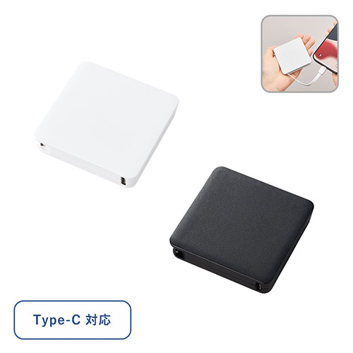
【提案書】
コードインモバイルチャージャー2000(全面印刷対応)
特徴
本体側面にケーブルが綺麗に収納できるため、見た目もシンプルでスタイリッシュになり、さらに持ち歩きにも便利なモバイルチャージャーです。名入れ可能で販促用などにもおすすめ。
納期
納期スペース
仕様
素材：ABS 他
サイズ：61×61×14mm
包装：エアパッキン、紙箱
備考：取説付、最大出力1A、バッテリー容量2000mAh、本体重量約63g、Type-Cケーブル付属、残量表示ランプ付
お見積
お見積りスペース

